Slide 1
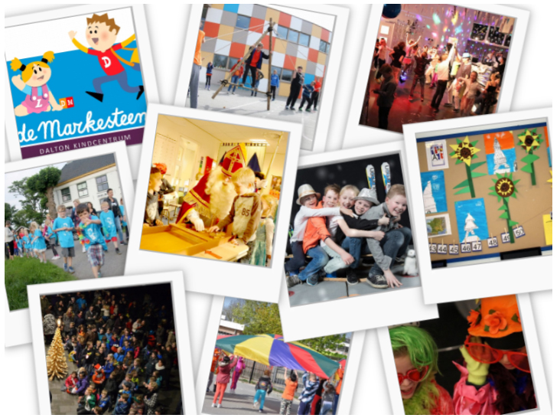

ACTIVITEITEN & OUDERHULP
2025 - 2026

Slide 2

Beste ouders, verzorgers,
Voor u ligt de Activiteitenkrant van het schooljaar 2025-2026
Een bijzondere schooltijd door de extra activiteiten
Elk jaar worden er voor de kinderen van de Markesteen extra activiteiten georganiseerd.
In dit boekje wordt beschreven welke activiteiten dat zijn. De schooltijd is meer dan alleen leren. Juist die extra activiteiten dragen bij aan fijne en onvergetelijke jaren.
Met uw hulp wordt het een succes!
Deze activiteiten worden een succes dankzij de inzet van de leerkrachten maar vooral door de inzet van u als ouder. Zonder deze hulp zou het niet mogelijk zijn om onze kinderen zoveel mooie herinneringen mee te geven.
We hopen dan ook dat u dit jaar (weer) van de partij bent en u zich aanmeldt voor een activiteit of hulpgroep. U kunt zich dit jaar ook weer digitaal aanmelden (zie hiervoor de laatste pagina van deze krant) of klik alvast hier.
U kiest voor welke activiteit u zich aanmeldt. Dit betekent niet dat u de hele activiteit hoeft mee te draaien, alleen bepaalde onderdelen waarbij u zich kunt en wilt inzetten. Met uw gegevens wordt vertrouwelijk omgegaan en we verwijderen deze aan het eind van elk schooljaar.
Naast activiteiten zoeken we ook ouders die het leuk vinden om in de ondersteuning mee te draaien. We noemen dat hulpgroepen. Een hulpgroep biedt op verzoek van school het hele jaar door hulp ten aanzien van een bepaald onderdeel. Ook deze groepen en hun activiteiten treft u in deze krant.
Uw vrijwillige ouderbijdrage goed besteed
De activiteiten in deze krant worden in de eerste plaats betaald uit het schoolfonds. Dit fonds bestaat voor een groot deel uit de opbrengsten van de jaarlijkse ouderbijdrage. Zonder deze bijdrage, minder activiteiten!
De bijdrage is vrijwillig en kinderen worden niet uitgesloten van activiteiten, als u niet betaalt. School informeert u daar verder over.
Het schoolfonds wordt beheerd door Stichting beheer Oudergelden OBS de Markesteen. Het bestuur hiervan wordt gevormd door de Activiteitencommissie (AC). De AC coördineert een deel van de activiteiten uit deze krant. Dat doet zij in overleg en samen met de teamleden van de Markesteen.

Slide 3
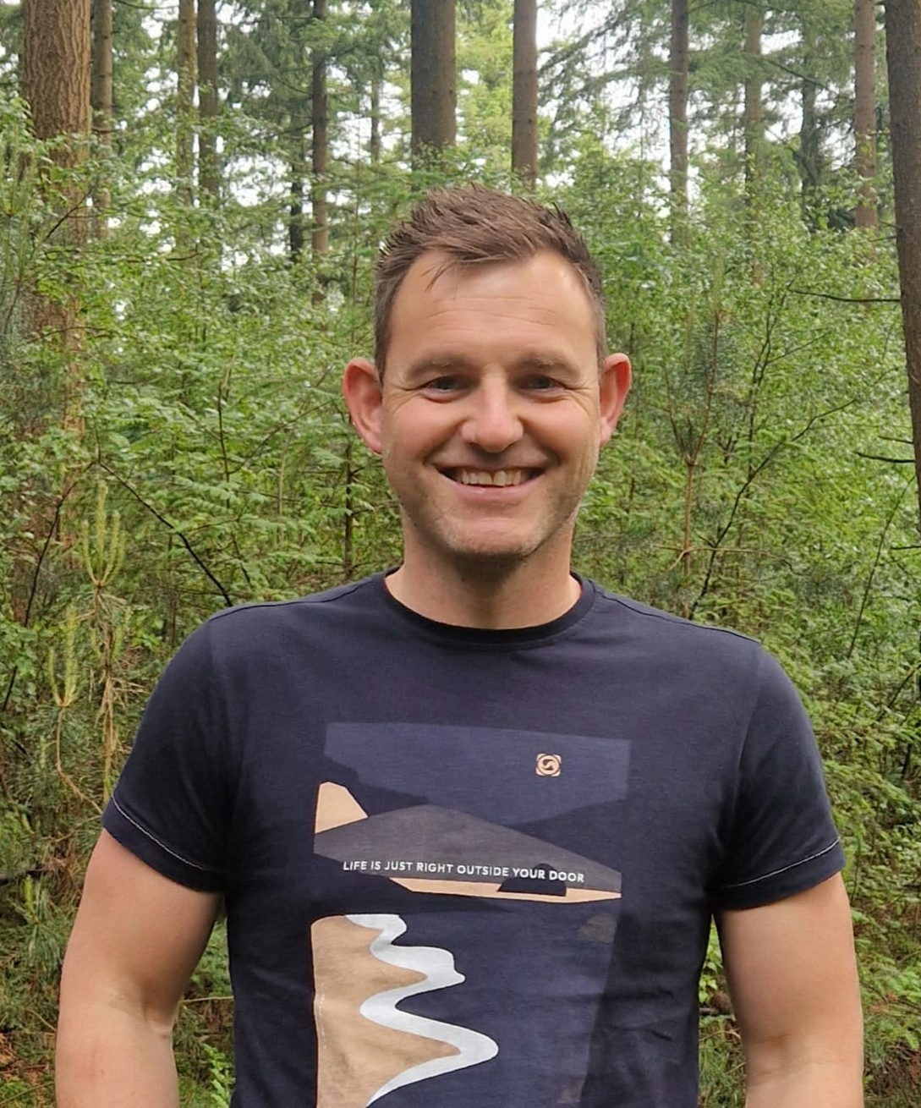
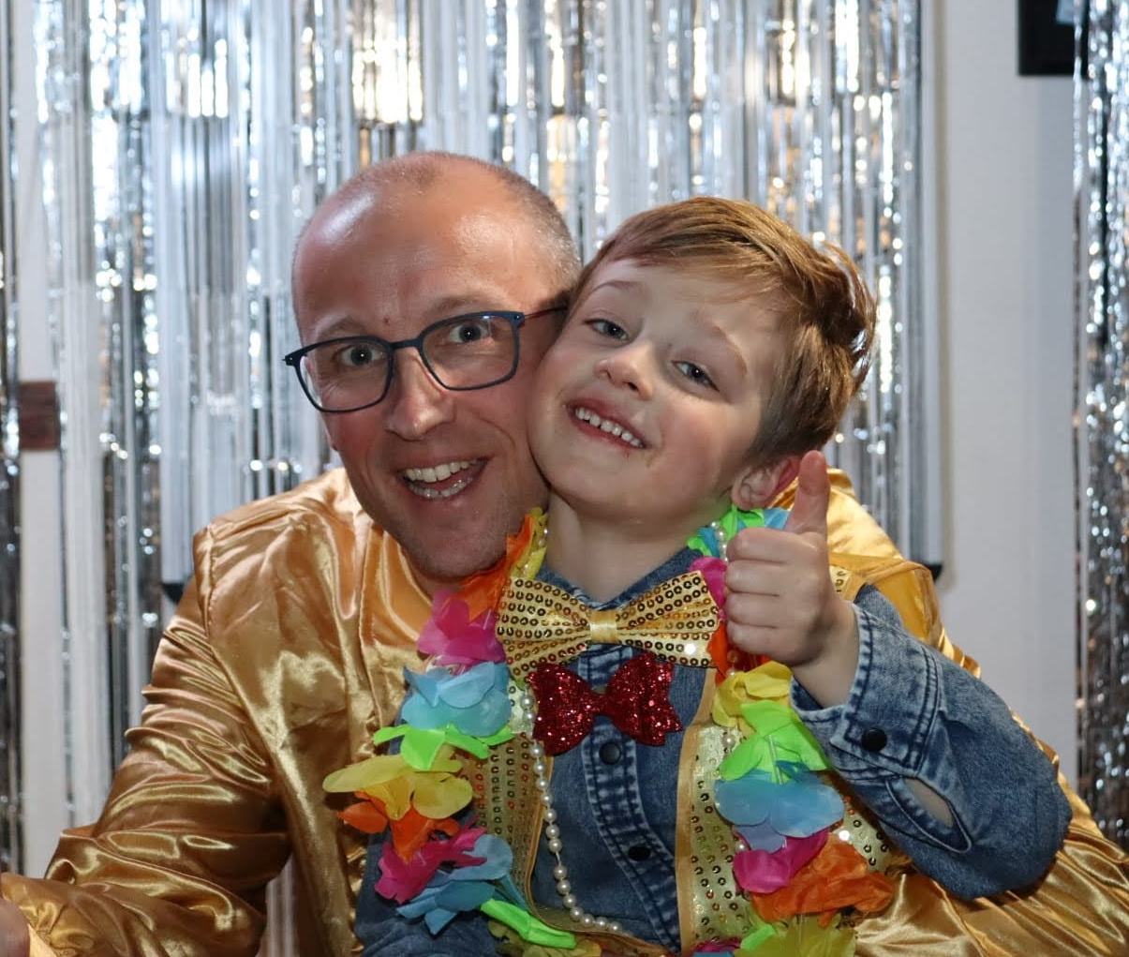
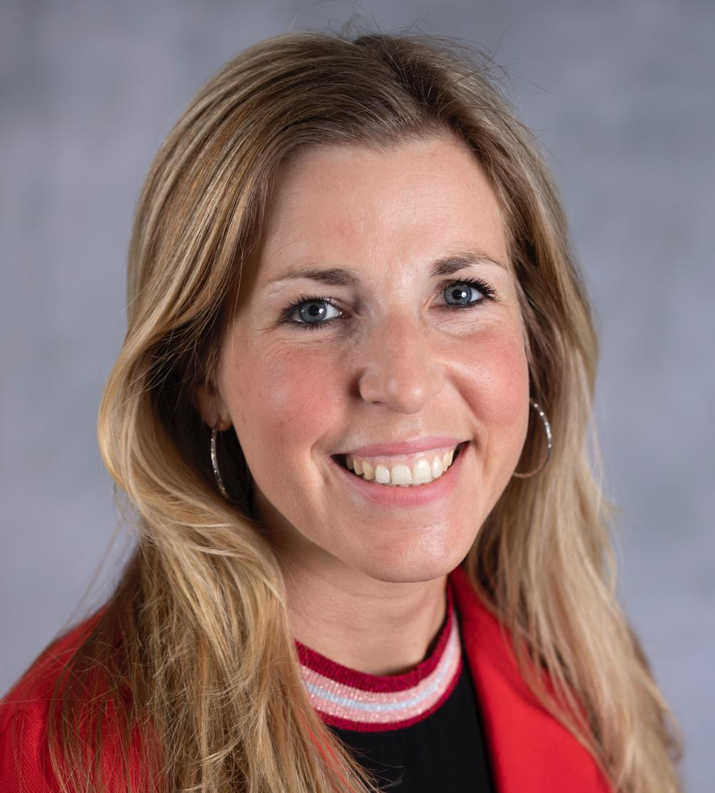
Activiteitencommissie (AC) 2025-2026
De AC bestaat uit ouders en leerkrachten. Ze verzorgt sinterklaas, kerstfeest, jaaraftrap en de avond4daagse. Hierbij worden we gelukkig ondersteund door veel ouders. U kunt ons altijd bereiken op ac-markesteen@ooz.nl .
Het bestuur bestaat uit de volgende personen:
Sander Kiers (VZ)
Thomas groep 1/2b
Lianne groep 1/2a
Ruben Boeijinga (PM)
Faas groep 3
Fedde groep 1/2b
Chantal Bagerman (Secr.)
Pepijn groep 6
Kasper groep 3
De activiteitencommissie bestaat verder uit de volgende personen:
Eva van Dun Bas Brand Paul Kruizinga
Jazmine Jonkers Orsi Kiss Jessica Jeukens
Niels Frelink Sabine Abbink Heleen Heinen
Vanuit het team van de Markesteen schuift Roelien Zijlma aan.

Slide 4
ACTIVITEITEN 2025 - 2026
        Jaaraftrap
        Sinterklaas
        Kerstviering
        De koningsspelen
        Avond4daagse

Slide 5
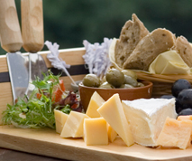
Jaaraftrap
Dit jaar zal de jaarstart plaatsvinden op vrijdag 5 september 2025.
Wij zoeken mensen die de volgende taken op zich willen nemen:
Uitnodiging maken + doorsturen aan contactpersoon bij de Markesteen
A3 posters maken + ophangen (klasdeuren onderbouw + voordeuren)
Coördinatie jaaraftrap/aanspreekpunt voor hulpouders
Boodschappen doen (hapjes + drinken)
Kraam/statafels etc. bestellen
Plan maken voor de decoratie/aankleding van de bijeenkomst
Kinderactiviteiten bedenken voor de jaaraftrap i.s.m. Partou
Op de dag van de jaartrap, vanaf 15:00 uur
Schoolplein aankleden + alles klaarzetten
Coördinatie AC: Jazmine Jonkers
Jessica Jeukens

Slide 6
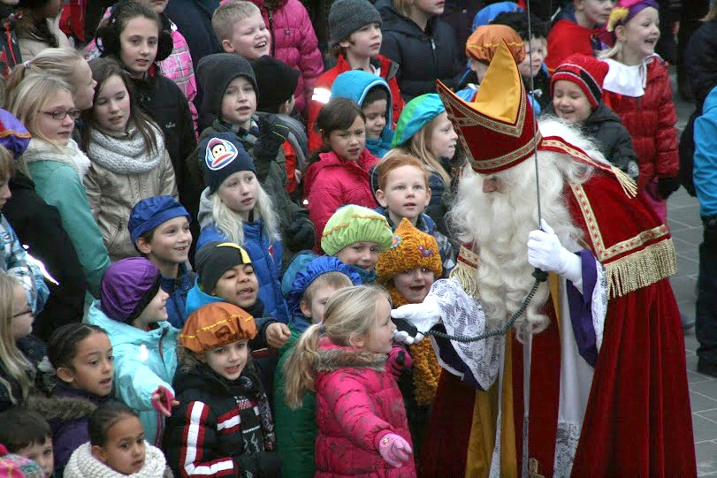
Sinterklaas
Sinterklaas is voor de kinderen een groot feest op school.
De Sintgroep is verantwoordelijk voor de uitvoering van het Sinterklaasfeest op vrijdag 5 december 2025, maar ook voor de gebeurtenissen die hieraan voorafgaan. We volgen in grote lijnen het Sinterklaasjournaal maar hebben ook onze eigen activiteiten:
September/oktober 2025
Cadeautjes selecteren uit Lobbes gids voor groep 1 t/m 4
Opstellen cadeautjesbrief
Verzamelen ingevulde lijstjes + versturen reminder
Excel-lijst aanmaken met overzicht te bestellen cadeautjes
Bestellen cadeautjes bij Lobbes
Bestelling controleren indien nodig nabestelling doen
Afstemmen over inpakken van cadeautjes met SEIN
November/december 2025
Lootjesbrief klaarmaken en verspreiden onder groep 5 t/m 8
Boodschappen doen (strooigoed, drinken, etc. n.a.v. lijstje)
De school versieren met Sint thema (week van 18 november)
Helpen tijdens ochtend van de Sintviering op 5 december
Start voorbereiding: half september 2024
Aantal vergaderingen: 1
Coördinatie AC: Bas Brand Chantal Bagerman
Heleen Heinen Sabine Abbink
Coördinatie school: Huriye Sagir Maika van Breeden
Jay Chim

Slide 7
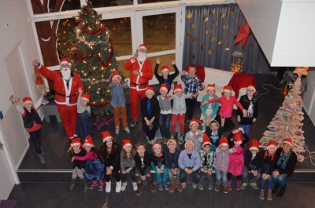
Kerstviering
Een onvergetelijke Kerstviering, daar gaan we voor!
Dit begint met het versieren van de school vlak na Sinterklaas.
Op donderdag 18 december 2025 (voor de kerstvakantie) vindt de Kerstviering op school plaats. We zorgen voor een mooie en sfeervolle invulling van de avond.
Onze taak zit er op als alle kinderen een gezellige afsluitende vrijdagochtend met iets lekkers hebben gehad.
Wij zoeken mensen die de volgende taken op zich willen nemen:
Meedenken over invulling Kerstviering
Muziekact zoeken en boeken voor kerstfeest
Kerstpresentje voor alle leerlingen bedenken + kopen
Een knutselochtend organiseren tussen Sint en Kerst
Helpen tijdens versieravond
Helpen tijdens middag/avond van de Kerstviering op 18 december
Helpen met catering
Helpen met opruimen + verwijderen kerstversiering
Boodschappen doen
Aanschaffen nieuwe kerstversiering
Huren koek en zopiekraam + benodigdheden voor het oliebollen bakken
Start voorbereiding: half oktober 2024
Aantal vergaderingen: 1
Coördinatie AC: Orsi Kiss Sander Kiers
Coördinatie school: Mariska van Ingen Joanneke Hoekstra
Maika van Breeden

Slide 8

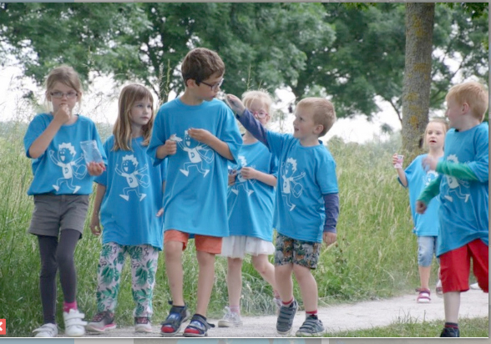
Avond4Daagse
De Avond4Daagse vindt plaats op 1 t/m 5 juni 2026.
Heerlijk, samen wandelen ! Maar het is ook altijd gezellig om langs de route te staan. Iedereen is blij als er even gestopt kan worden om iets te drinken. Kortom: veel werk te doen tijdens de Avond4Daagse!
Het zou fijn zijn als u 1 of meer van de volgende taken op zich kunt nemen:
De Markesteen als school aanmelden bij de organisatie
De aanmeldingsbrief aanpassen en laten verspreiden onder de kinderen
De aanmeldingen verwerken en bij vragen contact opnemen met de ouders
De kraam tijdens de route bemannen
Boodschappen doen
Medailles uitzoeken en uitdelen voorafgaand aan het defilé
Start voorbereiding : april 2025
Coördinatie AC : Ruben Boeijinga Eva van Dun
Paul Kruizinga

Slide 9
OUDERHULPGROEPEN
2025 - 2026
    Decoratiegroep
    Ouderhulppool
    PR en communicatie
Fotogroep
Talentontwikkeling
Klusjesouders

Slide 10

Decoratiegroep
Diverse keren per jaar wordt de school nóg gezelliger gemaakt in het kader van thema’s die spelen. Denk bijvoorbeeld aan de 4 seizoenen, Sinterklaas, Kerst, Pasen, de Kinderboekenweek, aankleding in het kader van het project en de kidsdisco.
Het betreft hier specifiek het aankleden van de grote gemeenschappelijke ruimtes.
Vindt u dit leuk om te doen of bent u creatief ingesteld? (u hoeft niet heel creatief te zijn om te helpen, alle hulp is welkom). Doe dan mee! We zijn op zoek naar een vaste groep van 4/5 mensen.
De volgende deco-weken komen voorbij in 2025 en 2026. Exacte data staan in de jaarkalender die u van school krijgt.
Herfst week
Kinderboekenweek
Sinterklaas week
Kerst week
Winter week
Project week
Lente week
Pasen week
Zomer week
Aantal keer: 6-10 (op basis van beschikbaarheid)
Coördinatie school: Joanneke Hoekstra

Slide 11

Fotogroep
We proberen van elke bijzondere activiteit op school foto's te maken, en dat lukt als we ons team kunnen uitbreiden. Aan de hand van een planning van de activiteiten verdelen we in overleg de fotomomenten over de fotografen. Het is daarom ook mogelijk om slechts bij een aantal activiteiten als fotograaf te worden ingepland. U weet dus goed van te voren wanneer van u als fotograaf wat verwacht wordt.
En zeg nu zelf: lid worden van de fotogroep is een unieke gelegenheid om via de lens aanwezig te zijn bij de bijzondere gebeurtenissen op school.
Er is altijd veel belangstelling om de gebeurtenissen vast te leggen. Om te voorkomen dat te veel fotografen storend zijn voor de feestelijkheden, worden er foto's namens de school gemaakt. We uploaden deze foto's naar het digitale fotoarchief en informeren de websitegroep dat zij foto's en de link kunnen plaatsen op de website.
Dus bent u bedreven in het maken van leuke foto’s? Meld u dan aan!
Iedereen is welkom!
Coördinatie: Keriann Boxhill
Frank van Loon

Slide 12
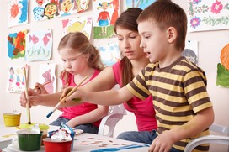
Ouderhulppool
Wilt u zich niet verbinden aan een activiteit of hulpgroep, maar u wilt zich wel inzetten voor de school? Geef u dan op voor de ouderhulppool!
Graag doen we een beroep op u om af en toe eens koffie te schenken bij bijv. ouderavonden of ranja te schenken bij een sportdag of inkopen te doen.
Van te voren is het lastig in te schatten hoe vaak en wanneer we u precies zullen vragen. Mocht u dus niet kunnen op het moment dat we erom vragen, is dat geen enkel probleem.
Coördinatie: Chantal Bagerman (AC) ac-markesteen@ooz.nl
Talentontwikkeling
Heeft u als ouder een leuke hobby, een talent of een interessant beroep waar u over kunt vertellen?
We maken graag gebruik van uw expertise, kennis en ervaring!
Dit kan bijv. ook in de aanloop naar Sinterklaas, Kerst of gekoppeld aan andere thema’s die we in de klas behandelen. Ook buitenschools zijn er dingen mogelijk!
Wij zijn altijd op zoek naar leuke workshops/lessen zoals:
Muziek
Dans
Tekenen, knutselen, handwerken
Theater of vertellen
Bakken of koken
Informatie over interessante beroepen
Techniek etc.
Meld het ons s.v.p. via: Jorien Griffioen directie-markesteen@ooz.nl

Slide 13
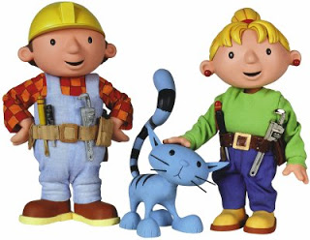
PR en communicatie
Vind je het leuk om samen met Jorien en andere ouders mee te sparren over de PR en communicatie vanuit de Markesteen? Geef je dan op voor deze werkgroep. We denken na over sociale media, lokale kranten en andere manieren om de Markesteen op een positieve en leuke manier uit te dragen.
Aantal ouders gevraagd: 1 a 2
Coördinatie: Jorien Griffioen
Klusouders
Wie zou kleine klusjes op school willen doen, zoals het ophangen van een schilderij, het doen van kleine reparaties en vele andere soorten klussen? Wie mogen we bellen? Planning uiteraard in overleg.
Aantal keer: Wisselend
Aantal ouders gevraagd: 1
Coördinatie: Jorien Griffioen

Slide 14
Hoe werkt het Aanmeldformulier ouderhulp?
Meld u zich aan?
Aanmelden om een leuke bijdrage te leveren aan de activiteiten voor kinderen en de school kan digitaal.
Om u aan te melden klikt u hier.
Wilt u uw aanmelding liever op papier doen? Dat kan! Stuurt u dan even een mail naar ac-markesteen@ooz.nl .
Wij zorgen er dan voor dat u het papier aanmeldformulier ontvangt.
Heeft u vorig jaar meegeholpen en wilt u dat dit jaar weer doen?
Dan vinden wij dat helemaal geweldig! Wel vragen wij u dit op het aanmeldformulier weer even aan te geven. Zo hebben wij een goed totaaloverzicht van iedereen die zijn hulp aanbiedt.
Wilt of kunt u zich niet vastleggen? Geef u dan op voor de Ouderhulppool!
Wilt of kunt u zich niet vastleggen voor een bepaalde activiteit of hulpgroep, maar wilt u wel meehelpen op de momenten dat u beschikbaar bent? Geef u dan op voor de Ouderhulppool. De ouders uit de Ouderhulppool krijgen een mailtje als er op school behoefte is aan uw hulp. U kunt dan per situatie aangeven of u kunt helpen.
Bevestiging na opgave
Nadat wij uw aanmeldformulier ‘Ouderhulp’ ontvangen en verwerkt hebben, ontvangt u een mailtje van ons. Hierin bevestigen we de registratie en geven we aan voor welke activiteit(en) en/of hulpgroep(en) u bent ingedeeld. Indien er meer aanmeldingen dan plekken zijn, volgt er een loting en wordt u hier ook over geïnformeerd.
Als u onverhoopt toch niet kunt
Stel u heeft zich opgegeven om te helpen maar, om wat voor reden dan ook, kunt u deze toezegging toch niet nakomen. Wij hebben daar uiteraard alle begrip voor. Maar vragen u wel om zelf vervanging te regelen.
Alvast bedankt!
Namens het team van de Markesteen en de Activiteitencommissie willen wij u alvast hartelijk bedanken voor uw hulp. Dankzij uw inzet wordt het een schooljaar om trots op te zijn en om met een glimlach op terug te kijken.

